Slide 1


Эта фигура предназначена
для вставки изображения.
Для этого, выделите белую часть фигуры.
Во вкладке «Формат фигуры» перейдите в:
Заливка -> Рисунок или текстура.
Нажмите кнопку «Вставить»
и укажите сохраненное у вас
на диске изображение.
2025-жылдын январь-июнундагы
Кыргыз Республикасынын
социалдык-экономикалык өнүгүүсүнүн негизги көрсөткүчтөрү

Slide 2
Ички дүң продукт
(мурунку жылдын тийиштүү мезгилине карата пайыз менен)
Номиналдык ИДПнын өсүү темпи
111,7%
Номиналдык ИДП
711,2 млрд.сом

Slide 3
Ички дүң продуктунун түзүмү
(жыйынтыкка карата пайыз менен)
52,0%
Кызмат көрсөтүү тармактары
31,5%
Товар өндүрүү тармактары
16,5%
Продуктуларга таза салыктар

Slide 4
Өнөр жай продукциясы
      (мурунку жылдын тийиштүү мезгилине карата пайыз менен)
Өсүү темпи
110,2%
Өнөр жай өндүрүшүнүн көлөмү
313,7 млрд. сом

Slide 5
Айыл чарбасынын дүң продукциясы
    (мурунку жылдын тийиштүү мезгилине карата пайыз менен)
Өсүү темпи
103,8%
Айыл чарбасынын дүң продукциясы
117,6 млрд. сом
103,0% - мал чарбачылык

Slide 6
Курулуштун дүң продукциясы
(мурунку жылдын тийиштүү мезгилине карата пайыз менен)
Өсүү темпи
142,5%
Дүң чыгарылыш
116,7 млрд. сом
Notes:
Нужны данные к графику и инвестиции спросить

Slide 7
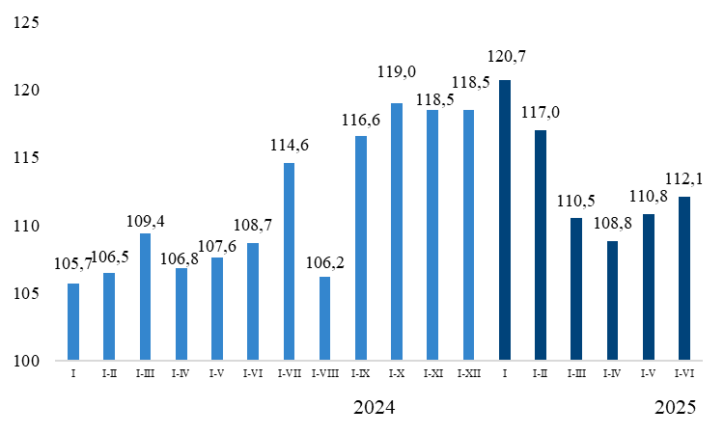
Дүң жана чекене соода жүгүртүү
(мурунку жылдын тийиштүү мезгилине карата пайыз менен)
Өсүү темпи
112,1%
Дүң жана чекене соода, автоунааларды жана мотоциклдерди оңдоонун жалпы көлөмү
851,4 млрд.сом

Slide 8
Негизги капиталга инвестициялар
(мурунку жылдын тийиштүү мезгилине карата пайыз менен)
Өсүү темпи
142,9%
Дүң чыгарылыш
117,4 млрд.сом
Notes:
Нужны данные к графику и инвестиции спросить

Slide 9
Импорттун көлөмү
2025-жылдын январь-майындагы экспорт жана импорт товар жүгүртүүсүнүн түзүмү
(мурунку жылдын тийиштүү мезгилине карата пайыз менен)
85,5%
Импорт
14,5%
Экспорт
Экспорттун көлөмү
(мурунку жылдын тийиштүү мезгилине карата пайыз менен)

Slide 10
ЕАЭБге мүчө мамлекеттер менен импорттун көлөмү
1 856,7 млн. АКШ доллары
Россия
(67,3%)
Казакстан (30,5%)
(мурунку жылдын тийиштүү мезгилине карата пайыз менен)
2025-жылдын январь-майындагы ЕАЭБге мүчө мамлекеттер менен өз ара соодасынын көлөмү
ЕАЭБге мүчө мамлекеттер менен экспорттун көлөмү
(мурунку жылдын тийиштүү мезгилине карата пайыз менен)

Slide 11
106,1%
103,4%
102,2%
101,3%
Тамак-аш азыктар жана алкоголсуз суусундуктар
Алкоголдук ичимдиктер жана тамеки азыктары
Азык-түлүк эмес товарлар
Кызмат көрсөтүү
Керектөө бааларынын индекси
(мурунку жылдын декабрына карата)
Notes:
уточнить

Slide 12
Январь-майдагы эмгек акы
(СОМ)
Notes:
уточнить

Slide 13







Биз социалдык тармактарда:
Facebook
Instagram
Telegram

